Slide 1


DuocUc
Camilo P | Vicente R | Nicolás C
Julio 1 , 2026
muso
Centro cultural
Presentación

Slide 2

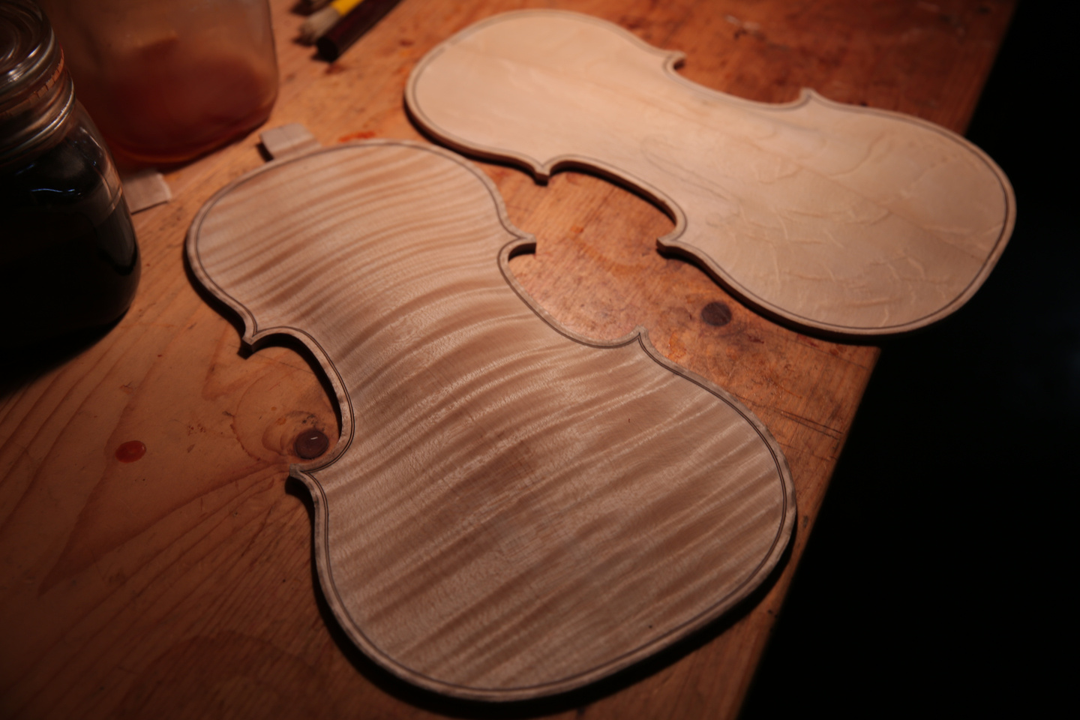
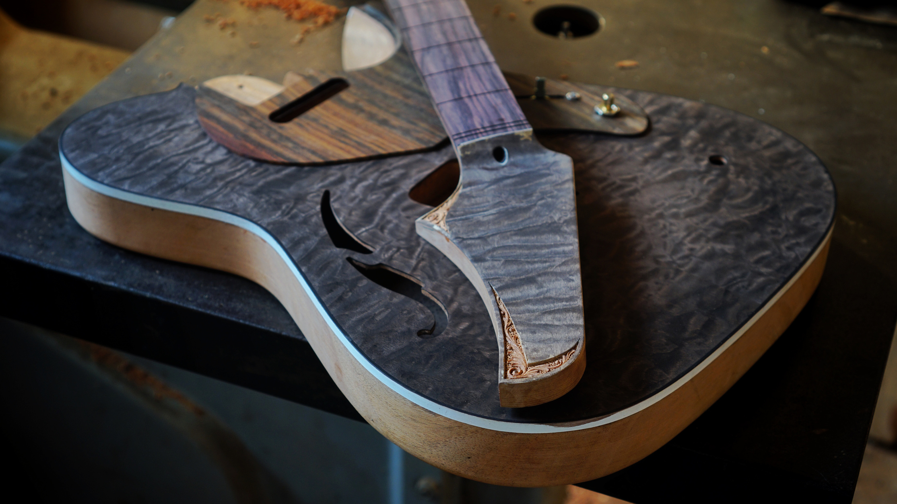
DuocUc
Camilo P | Vicente R | Nicolás C
Julio 1 , 2026
¿Qué es Muso?
Muso es un centro cultural ubicado en la comuna de maipú.
Su objetivo es acercar la cultura a toda la comunidad.
Servicio 01
Servicio 02
Ofrecer cursos y eventos a toda la
comunidad a precios accesibles y de una gran calidad.
Además muso ofrece préstamo de libros de distintas categorías y temas.

Slide 3

DuocUc
Camilo P | Vicente R | Nicolás C
Julio 1 , 2026
Problemática
a resolver
Hoy muso no posee una plataforma
digital (web) donde los usuarios puedan acceder a todos los servicios que ofrecen.
¡Todo en un sólo lugar!

Slide 4










DuocUc
Camilo P | Vicente R | Nicolás C
Julio 1 , 2026
Tecnologías
Tecnologías utilizadas en el desarrollo del proyecto
Comunicación
Prototipado
Coding

Slide 5
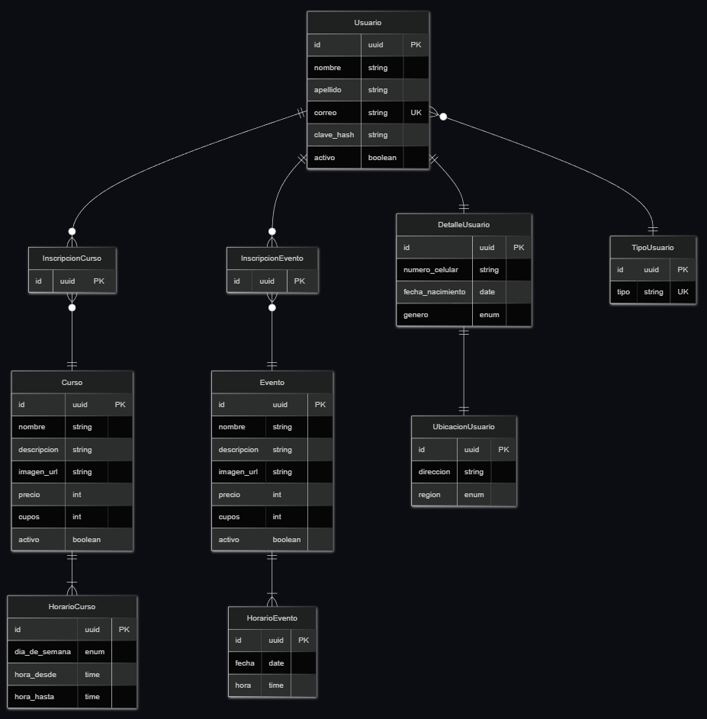
DuocUc
MER

Slide 6


DuocUc
Camilo P | Vicente R | Nicolás C
Julio 1 , 2026
Conclusiónes
y Perspectivas futuras
Trabajo en equipo
Perspectivas futuras
El trabajo en equipo ha sido uno de los mejores
elementos durante el desarrollo. Todo el equipo trabajó de buena manera.
Agregar más uncionalidades a la plataforma como por ejemplo gráficos con estadísticas, blog con contenido o noticias, etc.

Slide 7
DuocUc
Camilo P | Vicente R | Nicolás C
Julio 1 , 2026
muso
Centro cultural
Presentación

